Slide 1
Domain-Agnostic Mutual Prompting for Unsupervised Domain Adaptation 발표
조현범

Slide 2
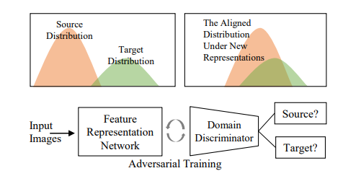
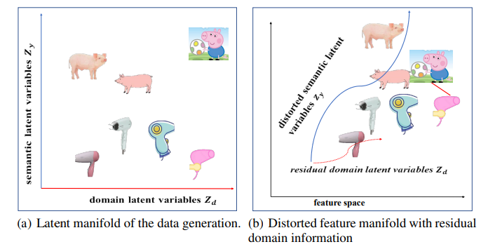
2. Related Works
초기의 unsupervised domain adaptation method는 domain간의 feature 분포 차이를 최소화해 domain gap을 줄이는 domain-invariant representation에 집중했음
moment matching 방식은 kernel embedding, hidden activation등의 분포 통계의 moment 차이를 줄이도록 학습하는 adaptation layer를 추가했음
adversarial learning 방식은 feature generator가 domain을 예측하는 domain classifier를 속이는 동시에, source sample의 label은 정확하게 예측하도록 학습했음
하지만 이러한 feature alignment 방식은 domain 정보가 제대로 제거되지 않았을 때의 feature space distortion 문제,
Transferability로 인해 class discriminability가 줄어드는 문제가 발생할 수 있음

Slide 3
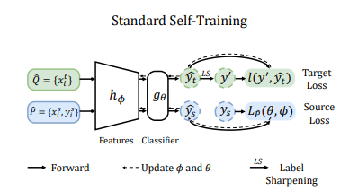
2. Related Works
최근에는 source domain sample을 domain-invariant factor와 domain-specific factor로 나눠 causal representation을 학습하는 방식,
source label과 target pseudo-label을 함께 학습하는 self-training 방식이 자주 사용됨
특히 vision transformer의 cross-attention, self-attention을 활용해 transferable feature를 학습하지만, vision modality에만 적용 가능하다는 한계점이 있음
반면, vision-language model은 대규모의 image-text pair로 pre-training하기 때문에 transferable multimodal representation을 학습할 수 있음

Slide 4
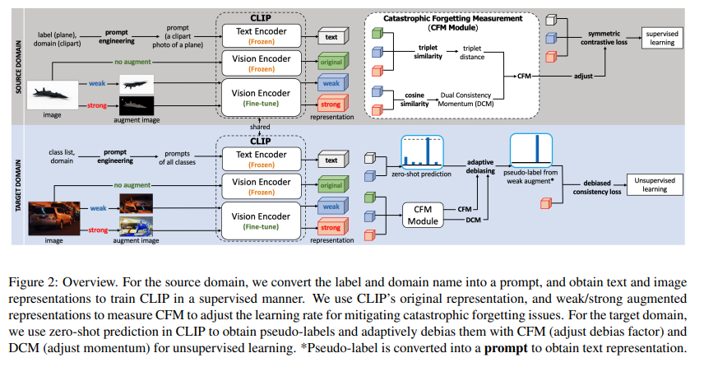
2. Related Works
VLM을 UDA에 적용하기 위해서는 pre-trained knowledge를 어떻게 활용할 지에 대한 문제와,
source knowledge를 target domain에 어떻게 transfer할 지에 대한 문제를 해결해야 함
VLM을 이용해 UDA를 다룬 대표적인 두 가지 방식 중 첫 번째 방식은 zero-shot prediction 능력을 활용해 target domain의 pseudo-label을 생성하고, source domain과 함께 학습해 image encoder를 fine-tuning함
하지만 pseudo-label이 manually designed prompt로부터 얻어지고, fine-tuning이 pre-trained knowledge를 잊게 만드는 문제가 있음

Slide 5
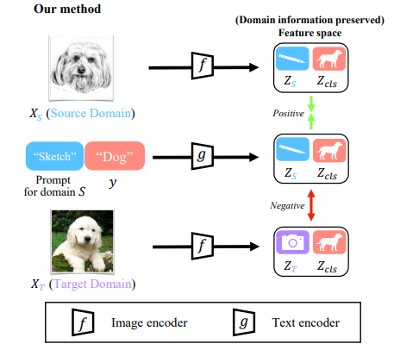
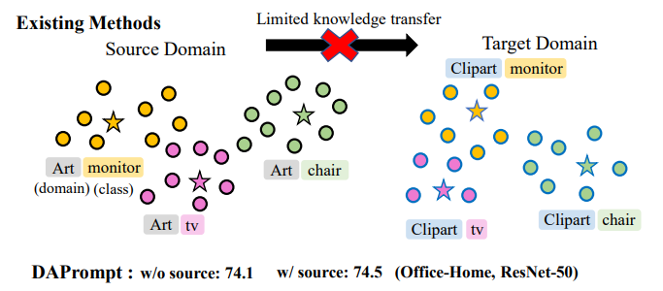
2. Related Works
두 번째 방식은 prompt tuning을 frozen VLM에 적용해 disentangled semantic & domain representation을 학습하며,
parameter가 적고 pre-trained knowledge를 유지한다는 장점이 있음
DAPrompt는 각 domain information을 담고 있는 domain-specific prompt를 contrastive learning으로 학습하며, domain과 class 중 하나라도 다른 sample은 negative pair가 됨
하지만 source knowledge 대부분이 source-specific prompt에 encoding되기 때문에, 그림과 같이 target domain으로의 knowledge transfer에 한계가 있음
실제로 source supervision loss를 제외하고 학습했을 때에도 target performance 결과에 큰 차이가 없음
또한 single modality prompting 방식은 VLM의 multi-modal knowledge를 활용하지 못함

Slide 6


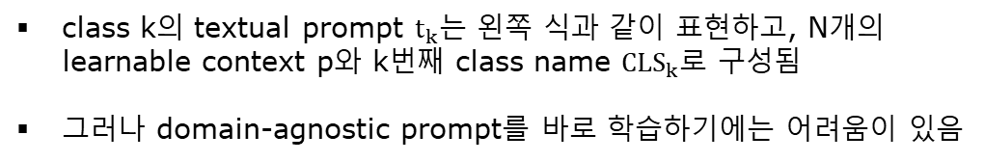
3. Proposed Method
UDA 문제는 각 domain의 marginal distribution P(X)는 다르지만, conditional distribution P(YlX)는 domain에 따라 변하지 않는 covariate shift 상황을 가정함
본 논문에서는 이를 바탕으로 모든 domain이 prompt를 공유하는 domain-agnostic textual prompt를 사용해 P(YlX)를 모델링함
class k의 textual prompt $t_{k}$는 왼쪽 식과 같이 표현하고, N개의 learnable context p와 k번째 class name ${CLS}_{k}$로 구성됨
그러나 domain-agnostic prompt를 바로 학습하기에는 어려움이 있음

Slide 7
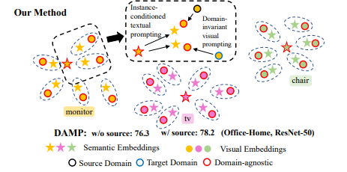
3. Proposed Method
우선, image encoder는 domain adaptation을 고려하지 않고 pre-train되었기 때문에 visual embedding이 domain-biased된 상태임
또한, 같은 class에 속하더라도 object color, size 등의 intra-class variation이 있기 때문에 class-level textual prompt를 모든 sample에 대해 적용하기 어려움
이러한 문제들을 해결하기 위해 visual prompt를 추가해 domain-agnostic visual representation을 나타낼 수 있도록 하며,
textual prompt가 각 image의 context 정보 또한 반영할 수 있도록 함

Slide 8


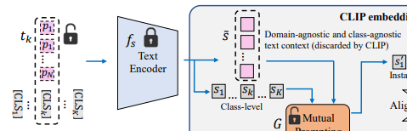

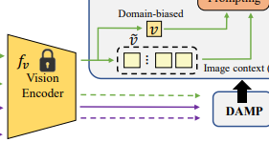
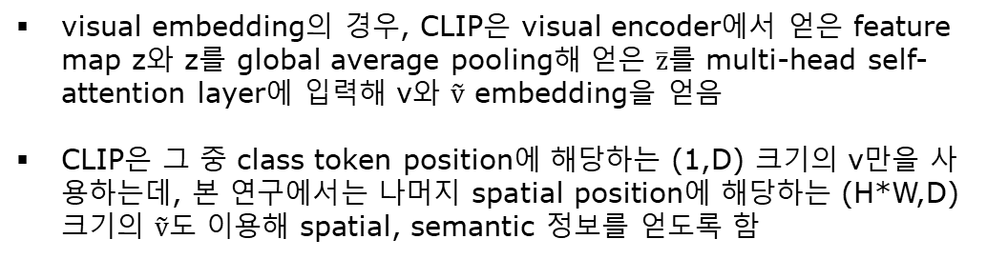
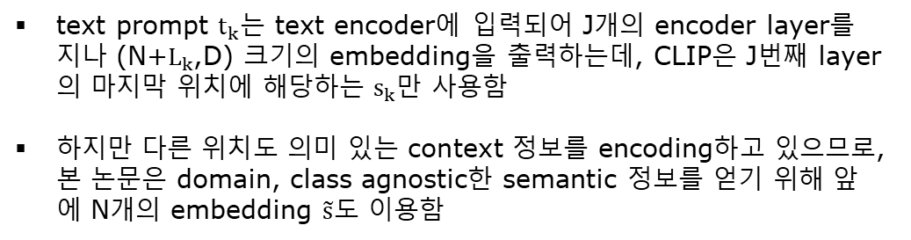
3. Proposed Method
text prompt $t_{k}$는 text encoder에 입력되어 J개의 encoder layer를 지나 (N+$L_{k}$,D) 크기의 embedding을 출력하는데, CLIP은 J번째 layer의 마지막 위치에 해당하는 $s_{k}$만 사용함
하지만 다른 위치도 의미 있는 context 정보를 encoding하고 있으므로, 본 논문은 domain, class agnostic한 semantic 정보를 얻기 위해 앞에 N개의 embedding $\tilde{s}$도 이용함
visual embedding의 경우, CLIP은 visual encoder에서 얻은 feature map z와 z를 global average pooling해 얻은 $\overline{z}$를 multi-head self-attention layer에 입력해 v와 $\tilde{v}$ embedding을 얻음
CLIP은 그 중 class token position에 해당하는 (1,D) 크기의 v만을 사용하는데, 본 연구에서는 나머지 spatial position에 해당하는 (H*W,D) 크기의 $\tilde{v}$도 이용해 spatial, semantic 정보를 얻도록 함

Slide 9
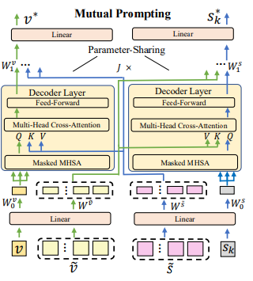

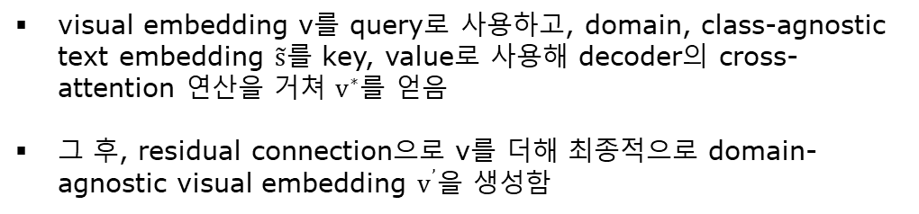
3. Proposed Method
visual prompting 방식 중 prompt를 encoder input 단계에 넣는 pre-model prompting은 모든 vision backbone에 적용하기 어렵기 때문에,
visual embedding을 바탕으로 prompt를 생성하는 post-model prompting 방식을 이용함
visual embedding v를 query로 사용하고, domain, class-agnostic text embedding $\tilde{s}$를 key, value로 사용해 decoder의 cross-attention 연산을 거쳐 $v^{∗}$를 얻음
그 후, residual connection으로 v를 더해 최종적으로 domain-agnostic visual embedding $v^{’}$을 생성함

Slide 10
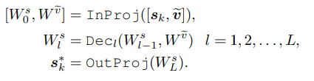

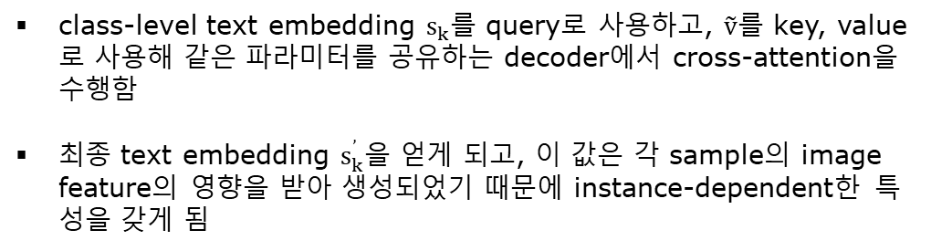
3. Proposed Method
text prompt의 경우에도 같은 방식으로 post-model prompting을 적용해 줌
class-level text embedding $s_{k}$를 query로 사용하고, $\tilde{v}$를 key, value로 사용해 같은 파라미터를 공유하는 decoder에서 cross-attention을 수행함
최종 text embedding $s_{k}^{’}$을 얻게 되고, 이 값은 각 sample의 image feature의 영향을 받아 생성되었기 때문에 instance-dependent한 특성을 갖게 됨

Slide 11
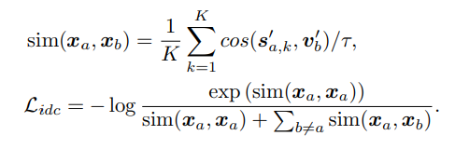
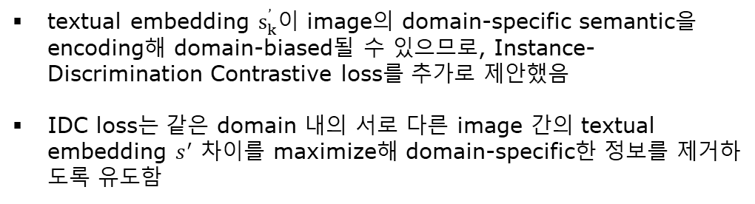
3. Proposed Method
textual embedding $s_{k}^{’}$이 image의 domain-specific semantic을 encoding해 domain-biased될 수 있으므로, Instance-Discrimination Contrastive loss를 추가로 제안했음
IDC loss는 같은 domain 내의 서로 다른 image 간의 textual embedding $s^{′}$ 차이를 maximize해 domain-specific한 정보를 제거하도록 유도함
batch 내에서 같은 sample일 때는 positive pair, 다른 모든 sample의 경우 negative pair가 되고, pair 간의 similarity를 contrastive하게 학습함
또한 label이 사용되지 않기 때문에 unsupervised하게 target domain sample에도 적용 가능함

Slide 12


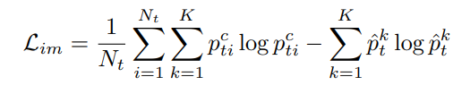



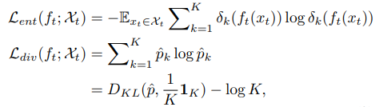
3. Proposed Method
또한 visual embedding v’의 domain-invariance를 강화하기 위해 Semantic-Consistency Regularization도 제안했음
SC loss는 FixMatch 연구와 유사하게 strong augmentation을 적용한 input x에 대한 예측 확률을 높이도록 유도함
target data의 경우 pseudo-label을 바탕으로 confident sample에 대해서만 학습함
unconfident target sample도 활용하기 위해, information maximization 기반의 IM loss를 추가했음
IM loss의 첫 번째 항은 예측 확률이 one-hot label에 가까워지도록 하며,
두 번째 항은 예측 확률이 class에 대해 고르게 나타나도록 만들기 때문에,
예측이 locally confident하고, globally diverse해지도록 도와줌

Slide 13



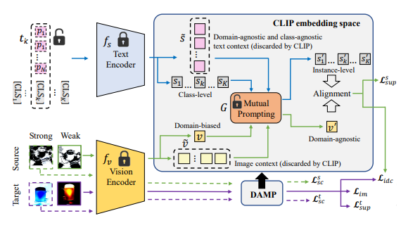
3. Proposed Method
전체 training objective는 weak augmentation을 적용한 source, target supervised loss에 앞서 언급한 auxiliary regularization을 모두 더해 구함
encoder는 freeze한 상태로, input text prompt p와 prompting module G를 학습하게 됨

Slide 14
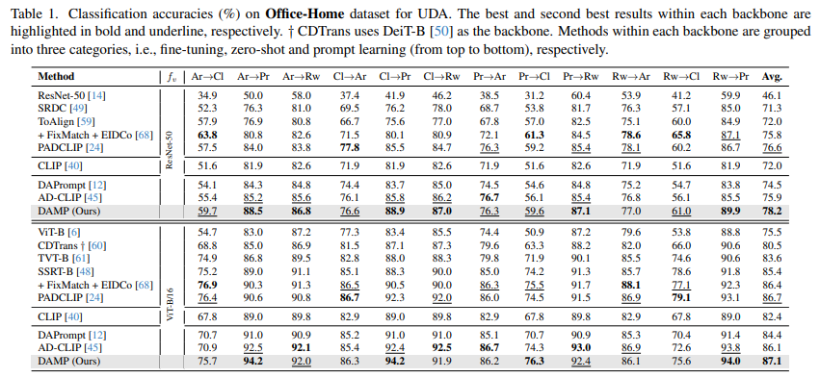
4. Experiments
UDA 실험 결과, 다른 method와 비교해 높은 average accuracy를 나타냄
특히 single-modality prompt-based model인 DAPrompt와 AD-CLIP보다 뛰어난 성능을 보여, multi-modal prompting의 효과를 알 수 있음
또한 vision backbone으로 ResNet과 ViT를 사용한 두 경우 모두 baseline과 뚜렷한 average accuracy 차이를 나타냄

Slide 15
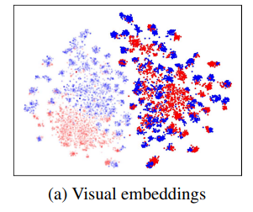
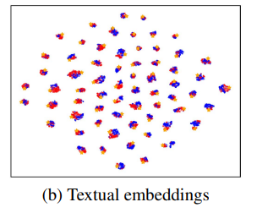
4. Experiments
그림의 옅은 색의 왼쪽, 진한 색의 오른쪽 부분은 각각 visual prompting 전과 후의 visual embedding을 시각화한 모습이고,
visual prompting 이후 domain gap이 줄어들고, 명확한 cluster를 형성하는 것을 볼 수 있음
또한 instance-conditioned textual prompting으로 인해, 각 class 내에서 textual embedding의 diversity가 생긴 것을 알 수 있음

Slide 16
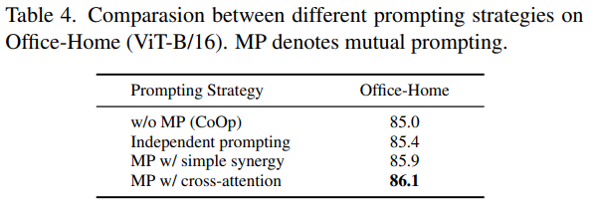
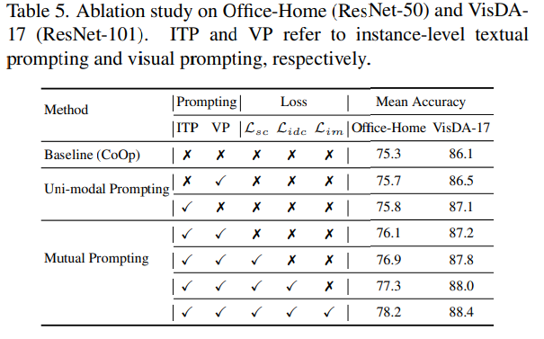
4. Experiments
다양한 mutual prompting strategy를 적용한 결과,
self-attention만을 사용한 independent prompting,
linear projection layer를 사용한 uni-directional projection보다
modality 간 bi-directional interaction이 가능한 cross-attention module이 높은 성능을 보였음
prompting과 loss에 대한 ablation study 결과,
textual prompting과 visual prompting을 함께 사용한 mutual prompting이 높은 성능을 보였고,
제안된 모든 regularization 또한 성능 향상에 기여했음

Slide 17
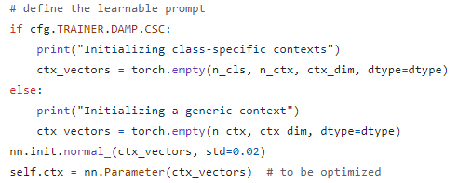
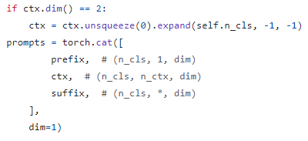
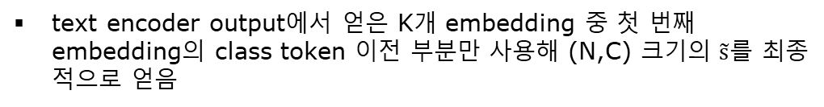
Code
domain-agnostic context에 해당하는 $\tilde{s}$를 얻기 위해, 우선 모든 K개 class에 대해 (N, D) 크기의 동일한 context vector p를 설정함
그 다음 K개만큼 broadcast한 후, class token을 담고 있는 token suffix와 concat해 (K,L,D) 크기의 prompt를 만들고, text encoder에 input으로 넣어줌
text encoder output에서 얻은 K개 embedding 중 첫 번째 embedding의 class token 이전 부분만 사용해 (N,C) 크기의 $\tilde{s}$를 최종적으로 얻음

Slide 18
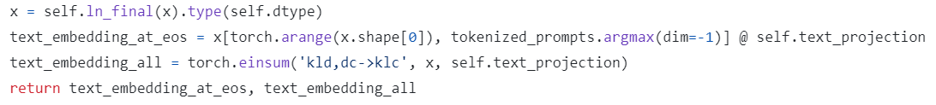
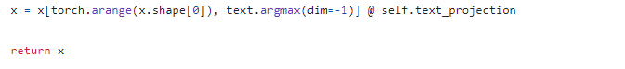



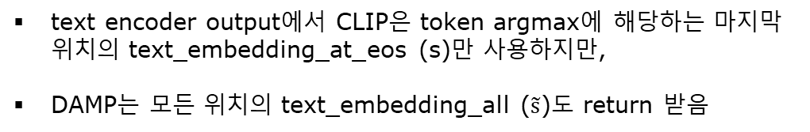
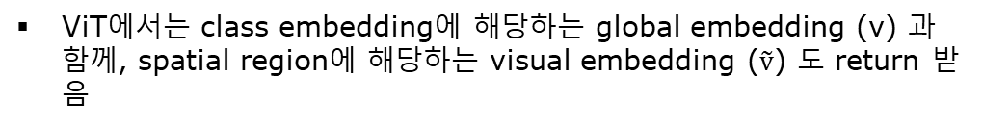
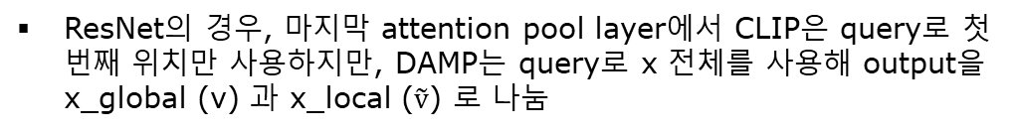
Code
<DAMP>
text encoder output에서 CLIP은 token argmax에 해당하는 마지막 위치의 text_embedding_at_eos (s)만 사용하지만,
DAMP는 모든 위치의 text_embedding_all ($\tilde{s}$)도 return 받음
<CLIP>
<DAMP(ResNet)>
image encoder output도 유사하게 class token 위치의 v 외에도 모든 위치의 $\tilde{v}$도 같이 return 받음
ResNet의 경우, 마지막 attention pool layer에서 CLIP은 query로 첫 번째 위치만 사용하지만, DAMP는 query로 x 전체를 사용해 output을 x_global (v) 과 x_local ($\tilde{v}$) 로 나눔
<CLIP(ResNet)>
<DAMP(ViT)>
ViT에서는 class embedding에 해당하는 global embedding (v) 과 함께, spatial region에 해당하는 visual embedding ($\tilde{v}$) 도 return 받음

Slide 19
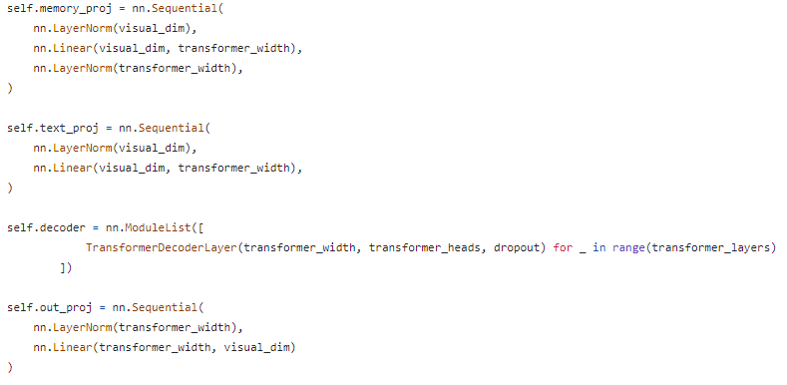
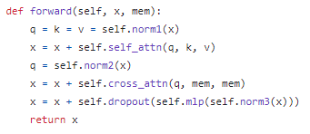
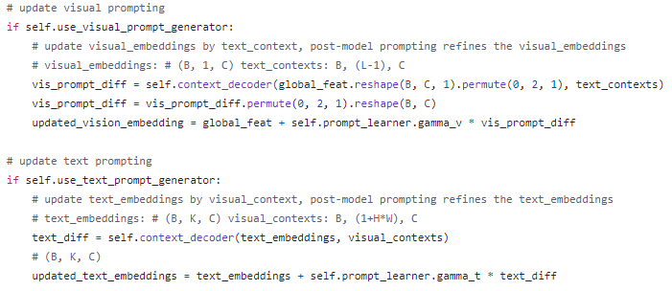
Code
mutual prompting을 수행하는 context decoder는 visual, text embedding에 독립적으로 적용되는 input projection layer,
Self-attention, cross-attention을 수행하는 여러 개의 transformer decoder layer,
마지막 output projection layer로 구성되어 있음
visual, text prompt 둘 다 같은 context decoder를 이용해 update됨

Slide 20
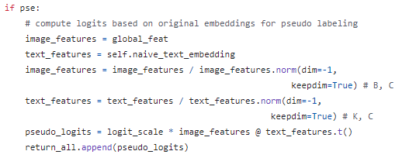



Code
pseudo-label을 생성할 때, 초반에는 manual한 naïve prompt로부터 얻은 logit을 사용하지만,
학습이 진행될수록 learned prompt로 얻은 logit의 weight (mix_lambda)를 점점 늘리는 ensemble 방식을 활용함
학습 초반에는 source domain knowledge가 부족해 pseudo-label quality가 낮기 때문에, naïve prompt에서 생성된 pseudo-label을 사용해 pre-trained knowledge를 활용할 수 있음
최종적으로, pseudo-label의 maximum probability threshold를 기준으로 한 mask를 적용해 target domain loss를 계산할 수 있음

Slide 21
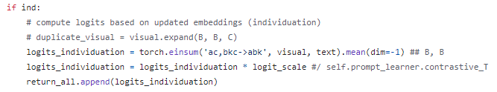
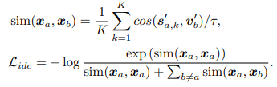
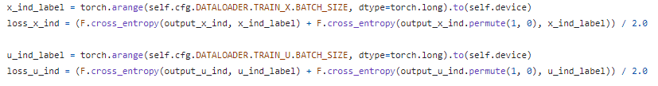
Code
각 sample 간 text embedding 거리를 멀어지게 하는 IDCL loss를 계산하기 위해, (B,B) 크기의 matrix를 얻게 됨
matrix의 i,j element는 i번째 sample의 visual embedding과 j번째 sample의 text embedding 사이의 similarity를 의미함
이를 바탕으로 source, target domain 각각의 contrastive loss를 계산할 수 있음

Slide 22


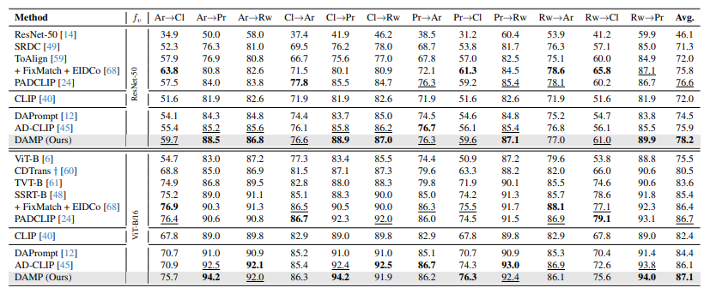
Limitations
(1)
IDC Loss에서 domain-information을 제거하기 위해 같은 domain 내의 text embedding s’ 간 차이를 키우는데, source domain과 target domain 간의 관계를 고려하는 것이 필요해 보임
SC Regularization에서는 visual embedding v’의 domain-invariance를 학습하기 위해 augmentation을 이용하는데, 이 때도 다른 domain sample을 활용하지 않음
(2)
domain gap이 큰 challenging한 dataset의 경우, 다른 method들과 비교했을 때 성능이 큰 차이를 보이지 않음
domain-specific representation을 학습하는 embedding이 없기 때문에, target domain에 대한 정보가 부족해 생기는 결과로 추측됨

